Slide 1
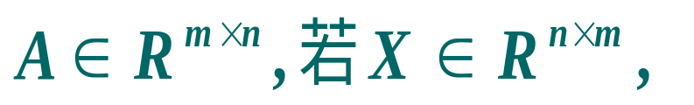

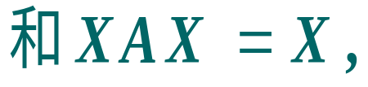
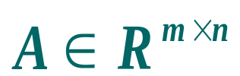
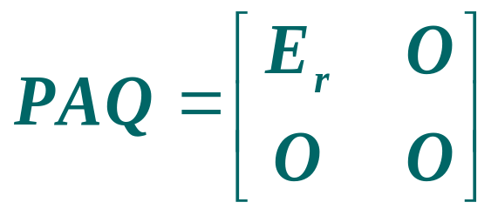
§7.2 自反广义逆A{1,2}
定义：设
且满足方程
则称X是A的一个自反广义逆,记作X=A^{(1,2)}
A的所有自反广义逆的集合记为A{1,2}, 显然，若X是A的自反广义逆，则A也是X的自反广义逆，这就是自反的含义.
定理：
任何
都有自反广义逆.
证明：
若A=O_{m×n}, 则X=O_{n×m} 为A的自反广义逆.
若A≠O_{m×n}, 设rank(A)=r, 则存在可逆阵P和Q使得：

Slide 2
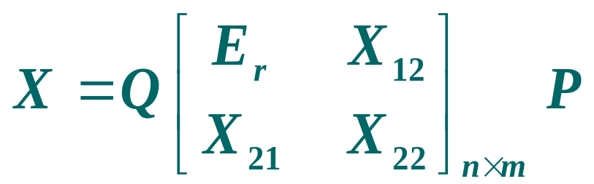
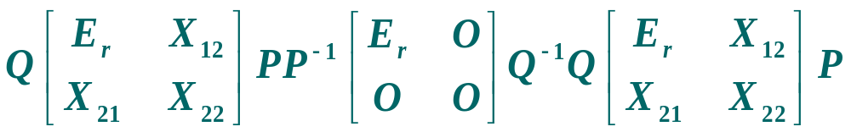
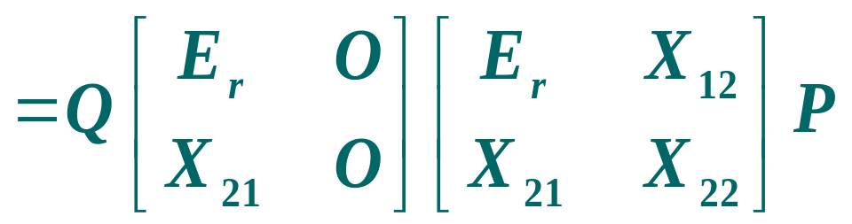
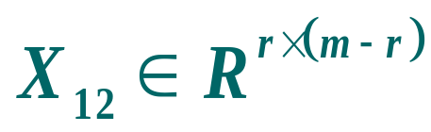
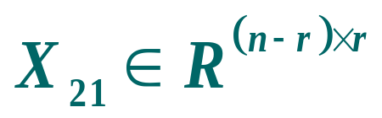
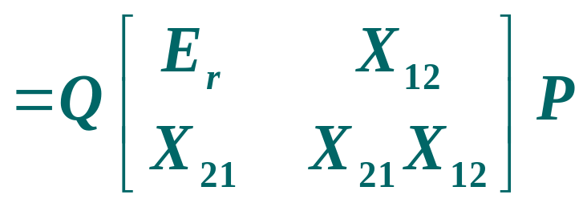
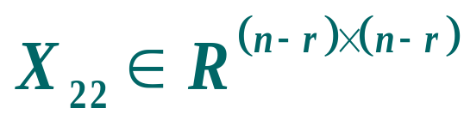
由第一节定理知：
满足
下设 XAX=X, 则有

Slide 3
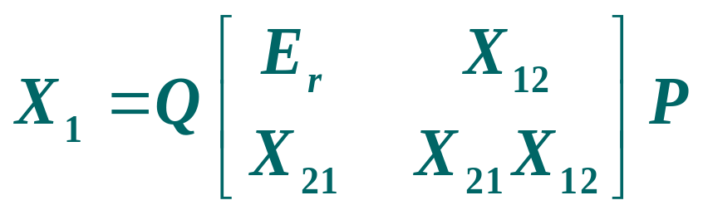

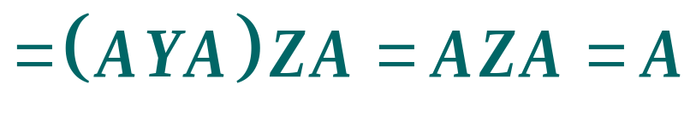

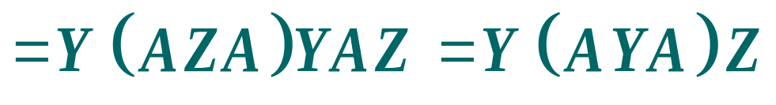

即
满足AX₁A=A, X₁AX₁=X₁
为A 的自反广义逆.
注：
矩阵的自反广义逆存在但不一定唯一.
定理：
证明：

Slide 4
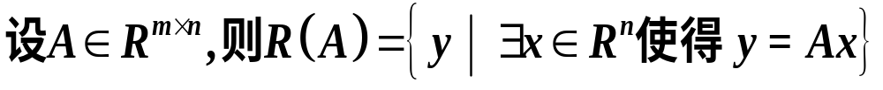
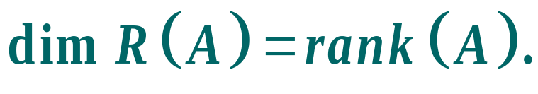
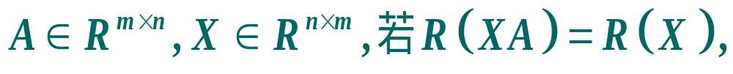
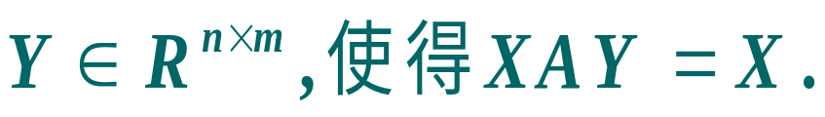
引理1：
的维数等于矩阵A的秩,即
引理2：设
则存在

Slide 5
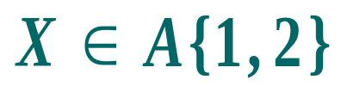
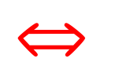

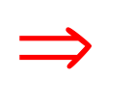
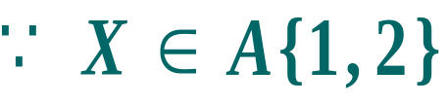
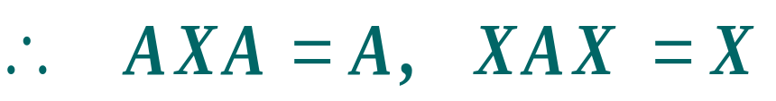
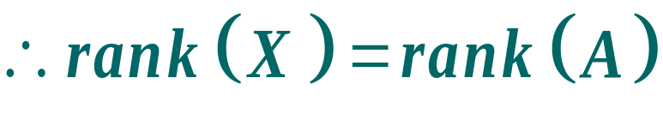
下面给出X∈A{1,2} 的充要条件.
定理：设
则
证明：
必要性：

Slide 6
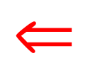
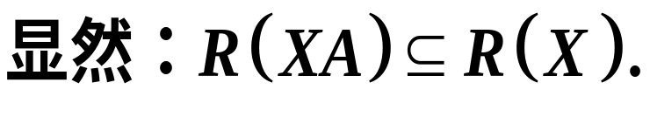
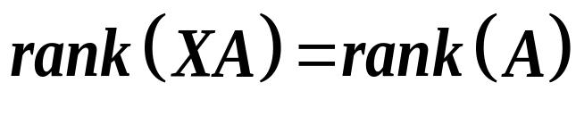
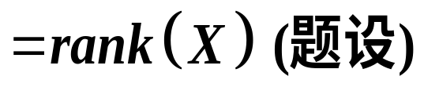
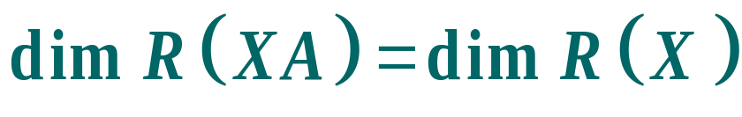
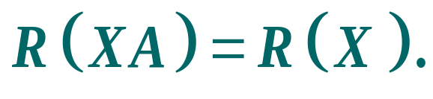
充分性：
1.R(XA)=R(X).
由A⁻的性质6得：
由引理1得：
因此有
2.XAX=X.
由引理2知：存在Y∈R^{n×m}使得XAY=X
先左乘A再左乘X有： XAX = X (AXA)Y=XAY=X

